Slide 1
İnternet ve Temel Ağ Donanımları
İnternet nedir?
TCP/IP nedir?
TCP/IP Referans modeli katmanları
İnternet terimleri

Slide 2
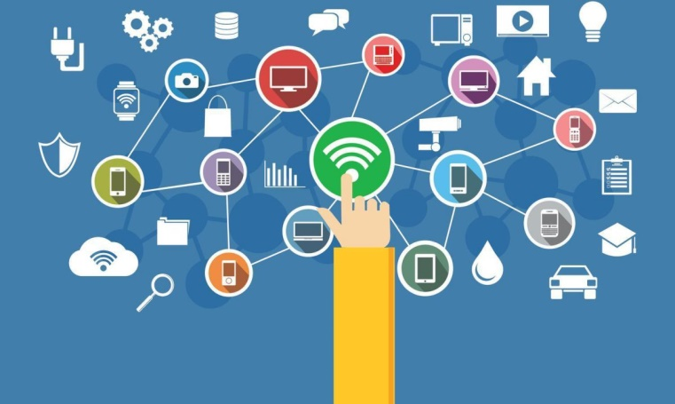
İnternet nedir?
İnternet bilgisayar sistemlerini birbirine bağlayan elektronik iletişim ağıdır
İnternet, çok protokollü bir ağ olup birbirine bağlı bilgisayar ağlarının tümü olarak da tanımlanabilir.
Binlerce akademik ve ticari ağ ile devlet ve serbest bilgisayar ağının birbirine bağlanmasıyla oluşmuştur.

Slide 3
TCP/IP nedir?
İnternete bağlı cihazların birbirleri ile iletişim kurabilmesi için bazı kurallara (protokollere) ihtiyacı vardır.
TCP/IP (Transmission Control Protocol/Internet Protokol) internetin temel protokollerini içeren bir pakettir.
Birçok protokolün bir araya gelmesi ile oluşmuştur.

Slide 4
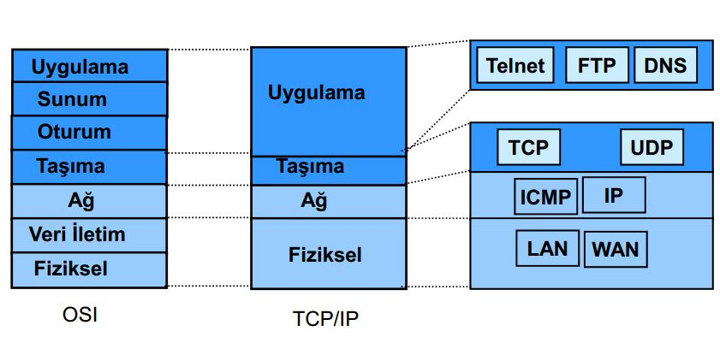
TCP/IP Referans Modeli Katmanları
Bu referans modelinde 4 farklı katmanda 15’ten fazla protokol vardır. Veriler bu katmanlar arasında sırasıyla paketlenerek gönderilir, alıcıda ise paketlemenin tersi sırayla teker teker açılarak veri ulaştırılmış olur.
Protokol: Cihazlar arası iletişimde kullanılan, iletişim kurallarını belirleyen ağ dilleridir.

Slide 5
TCP/IP Referans Modeli Katmanları
1. Uygulama katmanı: Bu katmanda gönderilecek veri tipi ve veriyi işleyen uygulamalar bulunur.
Örneğin bir HTML web sayfası ve bu veri tipini kullanan HTTP protokolü bu katmandadır.
E-Posta gönderimi için kullanılan SMTP ve dosya gönderimi için kullanılan FTP protokolleri bu katmanda bulunur.

Slide 6
TCP/IP Referans Modeli Katmanları
2. Taşıma katmanı: Bu katmanda verinin nasıl gönderileceği belirlenir. Veri güvenliği, hata kontrolü gibi işlemler yapılır. TCP ve UDP bu katmandadır.
TCP klasik veri aktarımında UDP ise medya aktarımında kullanılır.
TCP, UDP ye göre daha güvenli fakat daha yavaş çalışır. Çünkü TCP 'de gönderilen her veri paketinin ardından verinin yerine doğru bir şekilde ulaşıp ulaşmadığı kontrol edilir.

Slide 7
TCP/IP Referans Modeli Katmanları
3. Ağ katmanı: IP katmanı olarak da adlandırılan bu katman da verilerin gideceği adres veriye eklenir yani veri bu katmandan gönderilir ve yönlendirilir.
Her görüntülenen sitenin bir adresi/numarası (IP- Internet protocol- adres) vardır. IP adresi, dört yuvadan oluşan ve her yuvanın 0 ile 255 arası değeri olan bir adrestir.
IPv4 ün gelecekte yetersiz kalma durumuna karşı IPv6 sistemine geçmek için çalışmalar başlatılmıştır.
IPv4 32 bit iken IPv6 ile 128 bitlik adresler kullanılacak böylelikle daha fazla cihaza IP adresi atanabilecektir.

Slide 8
TCP/IP Referans Modeli Katmanları
4. Fiziksel katman: Bu katman verinin hangi yolla gönderileceği belirlenir. İletişim ortamının özelliklerini, haberleşme hızını ve kodlama şemasını belirler.
Kişisel bilgisayarlar ile İnternet'e bağlanabilmek için genellikle bir telefon hattına ihtiyaç vardır. Bunun yanında uydu, kablolu ve kablosuz (Wi-Fi, hücresel) olarak da internete bağlanılabilir.

Slide 9
İnternet terimleri
HTML: Web sayfalarını oluşturmak için kullanılan standart metin işaretleme dilidir. Tam bir programlama dili olmamakla beraber, bu dili yorumlayabilen programlar yazılabilir.
LAN (Local Area Network): Ev, okul gibi küçük bir alanda sunucu, kişisel bilgisayar, yazıcı gibi birimleri birbirine bağlayan yüksek veri aktarım hızına sahip bilgisayar ağıdır.

Slide 10
İnternet terimleri
BROWSER (tarayıcı): internet üzerinde dokümanların transfer edilip görüntülenmesini sağlayan programlara "browser" adı verilir. (Internet Explorer, Chrome, Safari, Opera vb.)
DNS: IP adresleri numaralardan oluşur, bu yüzden hatırlanması ve yazımı kolay değildir. DNS, IP numaralarını kullanımı daha kolay olan yazı şeklindeki adreslere çeviren protokole verilen addır.
MAC Adresi: MAC (Media Access Control) adresi, bilgisayar ağında bir cihazın ağ donanımını tanımaya yarayan bir ifadedir. Her ağ ara yüzünün (ethernet, kablosuz, bluetooth vb.) kendine özel, benzersiz birer MAC adresi vardır.

Slide 11
İnternet terimleri
MODEM: Verileri ses sinyallerine; ses sinyallerini verilere çevirerek bilgisayarların genel ağlarla bağlantısını sağlayan ağ elemanıdır.
ROUTER: Aynı ağ protokollerini kullanan iki bilgisayar ağı arasında data paketlerinin iletimini sağlayan ağ protokolüdür.

Slide 12
İnternet terimleri
SERVER (Sunucu): Bilgisayar ağlarında genel kullanımına açık olan içerikleri barındıran ve bu içeriklerin diğer ağ elemanlarıyla paylaşımına olanak sağlayan bilgisayar birimidir.
URL: İnternette herhangi bir adres karşılık gelen standart formata uygun karakter dizisidir.
WAN (Wide Area Network): Şehirler, ülkeler veya kıtalar arası oluşturulmuş bilgisayar ağlarının genel adı.

